Slide 1
Domain-specifikus
LLM desztillációs pipeline
Laczkó Örs
Témavezető: Szénási Sándor, egyetemi tanár
TDK · 2026

Slide 2
Domain-specifikus LLM desztillációs pipeline
Rövid szavankénti magyarázat

Slide 3
LLM
Large Language Model
A ChatGPT, Claude, Gemini és társai mögött álló modellek
Szöveget generálnak, klasszifikálnak, strukturált választ adnak
Általános célú, nagy erőforrásigényű modellek

Slide 4
Open-weight LLM
Lokálisan futtatható modell, nem csak API
Logit eloszlás kinyerhető minden generálási lépésnél
Ez a desztilláció alapfeltétele
Tanár modell ebben a projektben: Gemma 3 4B (Google)
Tokenizer csere nélkül jobb hardveren nagyobb Gemma 3 modell is használható

Slide 5
Desztilláció
Kőolaj
LLM
Cél: hasznos összetevők kinyerése.
Cél: egy hasznos szegmens kinyerése a tanár modellből.
Pl. benzin, dízel, kerozin külön frakciókba.
Megjegyzés: LLM kontextusban a desztilláció tömörítést is jelenthet.

Slide 6
Domain-specifikus
A modellnek nem kell mindent tudnia
Csak a feladathoz szükséges tudás, kis modell, fókuszált viselkedés
Cserébe: olcsóbb, gyorsabb, on-device futtatható
API-független, lokális, független a szolgáltatótól

Slide 7
1. domain: Reddit sentiment
Bemenet:
"F**k you and your family"
Kimenet (JSON):
{
"tone": "aggressive",
"sentiment": "negative",
"safety": "harmful",
"toxicity": "toxic"
}

Slide 8
2. domain: matek szöveges feladat
Bemenet:
Problem: "Emma has 24 stickers and buys 18 more.
How many stickers does Emma have in total?"
A=?
B=?
C=A+B=?
Solution: ?;
Kimenet:
A=24
B=18
C=A+B=42
Solution: 42;

Slide 9
3. domain: Reddit poszt generálás
Bemenet (komment):
"Same thing happened to me last week, support was useless."
Kimenet (poszt):
"I'm starting to think Reddit is actively targeting me. I just got shadowbanned after a completely neutral comment on a RAW photography thread, and I have no idea why it happened…" <end>

Slide 10
Pipeline
End-to-end rendszer a desztillációhoz, sok komponens
Adat előkészítés és domain definíció
Tanár modell adatgenerálás (logit-okkal)
Modell konfiguráció
Tanítás konfigurálható regimennel
Kiértékelés, log, checkpoint, kísérlet összehasonlítás

Slide 11
Nem framework
Nem `new Domain()` típusú API
Új dolgok bevezetésére kódbővítés szükséges
Új domain bevezetése jellemzően:
pár fájl
új bemeneti adatok feldolgozása (pl. nyers kommentek tisztítása)
tokenlista (input + output)
tooling (logging, modellfuttatási frissítések, pl. inference)

Slide 12
Pipeline: domain definíció
Bemeneti és kimeneti tokenek listája
Prompt sablon a tanár modellhez
Stop token a generálás lezárására
Adatgenerálás konfigurálása (példaszám, batch, futtatás)

Slide 13
Pipeline: adatgenerálás
Tanár modell (Gemma 3 4B) végigfut a példákon
Minden lépésnél: nyers logit-ok mentése a figyelt tokenekre
JSONL batchekben tárolva, 32 példa / batch
Egyszer fut le, több modell tanításához újrahasznosítható

Slide 14
Pipeline: modell és tanítás
Saját transformer student (RMSNorm, RoPE, GeGLU, Gemma-szerű)
Konfigurálható: hidden dim, rétegszám, head-ek
KL + CE veszteség, AdamW optimizer, LR cosine schedule
Általában 5M és 129M paraméter között skálázva

Slide 15
Pipeline: konfigurálható tanítás
Modell + tanítási regimen, training_queue.json alapján
// training/training_queue.json
{
"run_name": "exp-klce-anneal",
"domain": "reddit_comment_sentiment",
"epoch_count": 3,
"batch_size": 32,
"learning_rate": 3e-4,
"kl_ratio_start": 0.99,
"kl_ratio_end": 0.50,
"distillation_temperature_start": 5.0,
"distillation_temperature_end": 3.0,
"hidden_dim": 80,
"num_layers": 5,
"num_heads": 4
}

Slide 16
Pipeline: kísérletkezelés
Minden run külön mappa: konfig + log + checkpoint együtt
Experiment tagek tetszőlegesen csoportosíthatók
Több mint 100 run a registryben
Stress-tesztelve: 512 MB-os batch fájlok a data generation oldalon
Tanítás bizonyítottan fut consumer hardveren is
Graceful shutdown, queue futtatás, felügyelet nélkül is

Slide 17
A projekt újdonságai

Slide 18
Annealing kombináció
Loss annealing: kutatott, LLM-ek területén kevésbé
Temperature annealing: kutatott, LLM-eken is
Együtt, ugyanabban a pipeline-ban: alulkutatott terület
A pipeline mindkettőt függetlenül konfigurálhatóvá teszi

Slide 19
Input és output projekció redukció
Vocabulary redukció létezik (pl. orosz LM-ek, Kolesnikova et al. 2022): általános vocab csökkentés alignment technikákkal
Itt: azonos tokenizerre épülő, task-specifikus subset
Ennyire explicit, task-specifikus formában alulkutatott terület
Durva, gyakorlatias technika
Egyszerre csökkenti az embedding és az output projekció költségét
Kis modelleknél ezek aránytalanul nagy paraméterblokkok
Math modell: offline kérdésmegválaszolás + a scaffold mutatja a levezetés képességét

Slide 20
Output projekció redukció
Logikus első lépés: minek 262 144 token, ha 30 elég?
A kimeneti vocabulary közvetlenül skálázza az output projekciót
A desztilláció a teljes eloszlásból tanul (KL)
Ha túl szűk az output, elveszik a "dark knowledge"
Auxiliary tokenekkel kompromisszum köthető

Slide 21
Szükséges tokenek: JSON
Strukturális karakterek: { } " : ,
Mezőnevek: tone, sentiment, safety, toxicity
Kategória értékek: aggressive, neutral, toxic, …
≈ 27 token

Slide 22
Szükséges tokenek: math
Változók: A, B, C, …
Szimbólumok: =, +, -, *, /, ;
Számjegyek: 0–9
≈ 30 token

Slide 23
Auxiliary tokenek, gazdagabb soft target
Még mindig 99,8% redukció a teljes Gemma vocab-hoz képest
 | Szükséges | + Auxiliary | Teljes Gemma | Redukció (csak szük.) | Redukció (+ aux.)
Sentiment | 27 | 525 | 262 144 | 99,99% | 99,80%
Math | 30 | 528 | 262 144 | 99,99% | 99,80%

Slide 24
Strukturált kimenet ≠ KL információ
A legtöbb auto-generált domain strukturált kimenetű
Strukturált kimenetnél a tanár eloszlása éles
A különbség több metrikán a futások közötti szórással összemérhető
Ezért volt fontos egy free-form domain létrehozása, ahol a top-k token is érdekes

Slide 25
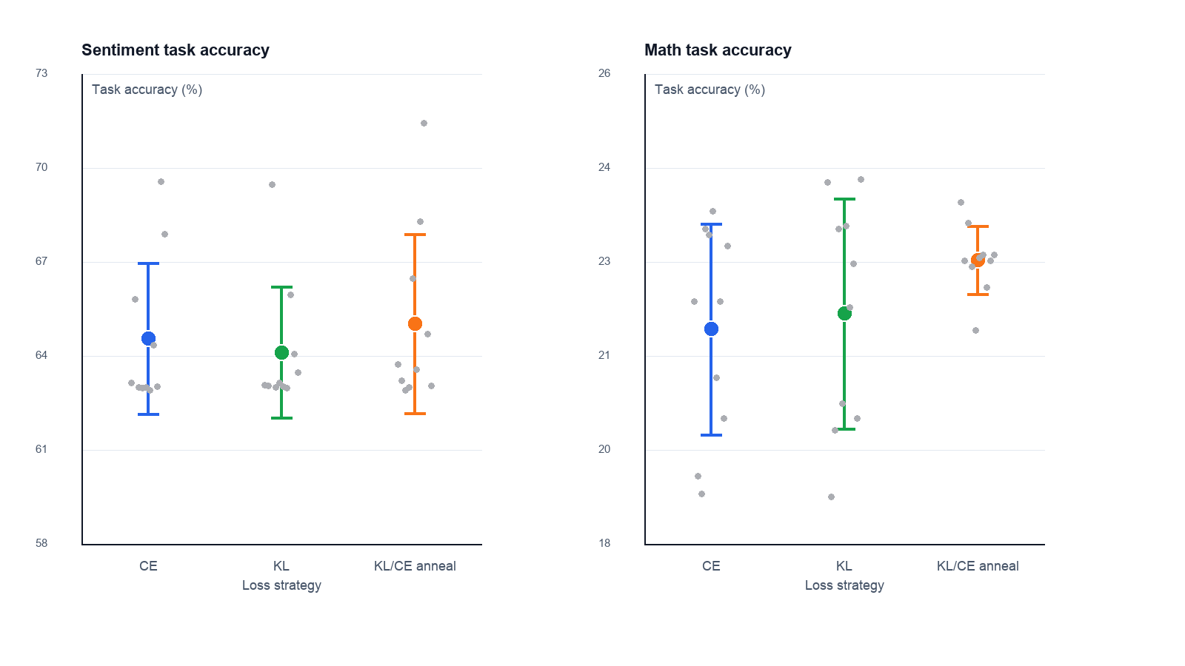
Loss-stratégiák szórása strukturált domaineken
Sentiment és math, 10-10 futtatás stratégiánként

Slide 26
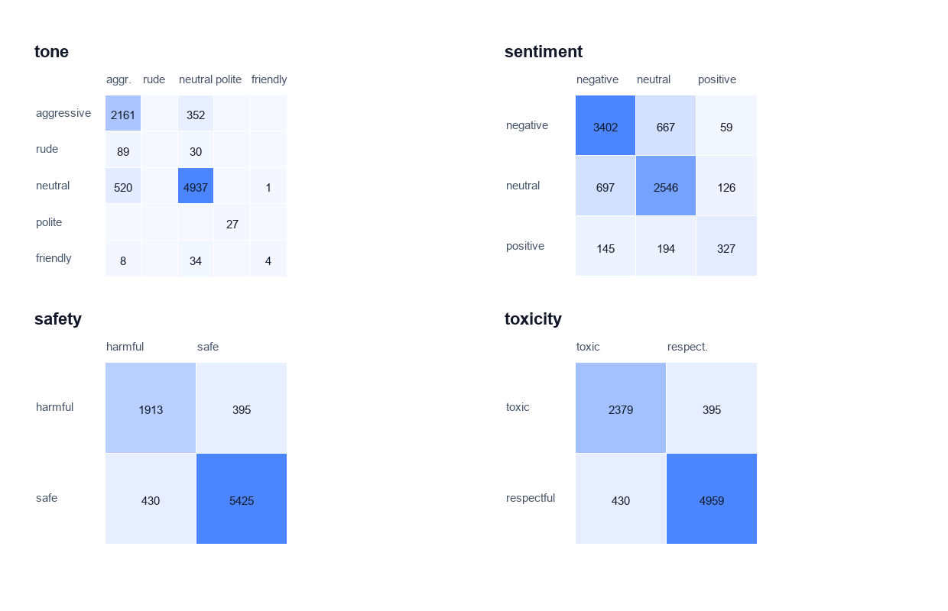
Sentiment kategóriahibák
JSON struktúra stabil, a bizonytalanság a kategóriákban van

Slide 27
Free-form domain: post generation
Kommentből generálj rövid Reddit posztot
Több plauzibilis folytatás versenyez egymással
Lágyabb tanár eloszlás, több KL információ
Itt kezd számítani, hogy KL-t vagy CE-t használsz

Slide 28
Méretek a három domainen
 | Bemeneti vocab | Kimeneti vocab | Output redukció
Sentiment | 68 328 | 525 | 99,8%
Math | 1 282 | 528 | 99,8%
Post generation | 72 133 | 26 659 | 89,8%
Vs. teljes Gemma kimeneti vocab: 262 144 token

Slide 29
Pure KL
Az eloszlás követése
Jól követi a tanár top-k eloszlását
Variáció és sampling szempontjából fontos
Temperature annealing: lágy, majd élesebb átmenet a tanítás során

Slide 30
Pure CE
A helyes következő token
Magabiztosan eltalálja a következő tokent
De elveszti a tanár eloszlás-szerkezetét
Top-k overlap ebben a mérésben látványosan alacsonyabb

Slide 31
Best of both worlds
KL/CE annealing + temperature annealing
Magabiztos next-token predikció
És megőrzött tanár top-k eloszlás
Lépésenként hangolható kompromisszum a kettő között

Slide 32
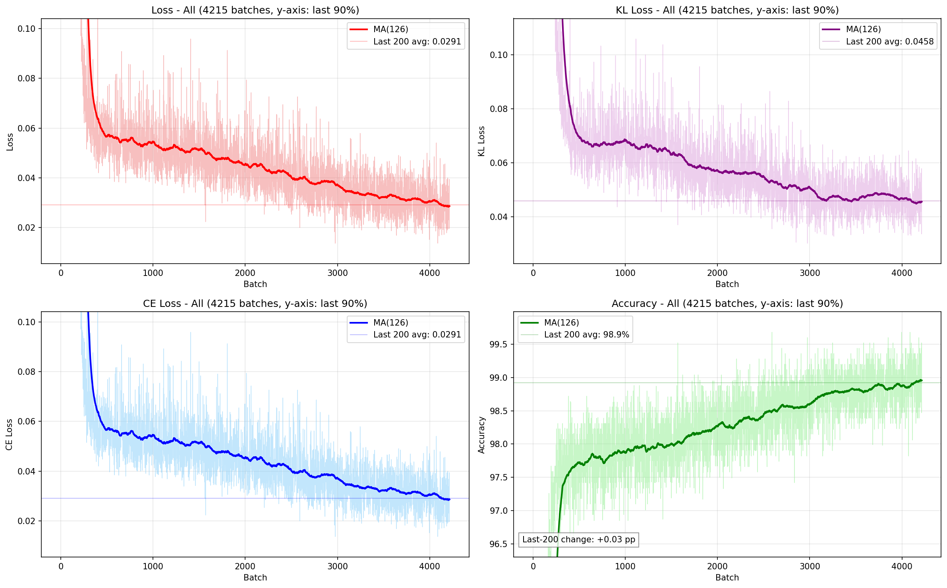
Tanulási dinamika: Pure CE
Nagyobb sentiment futtatás, batchenkénti loss és accuracy

Slide 33
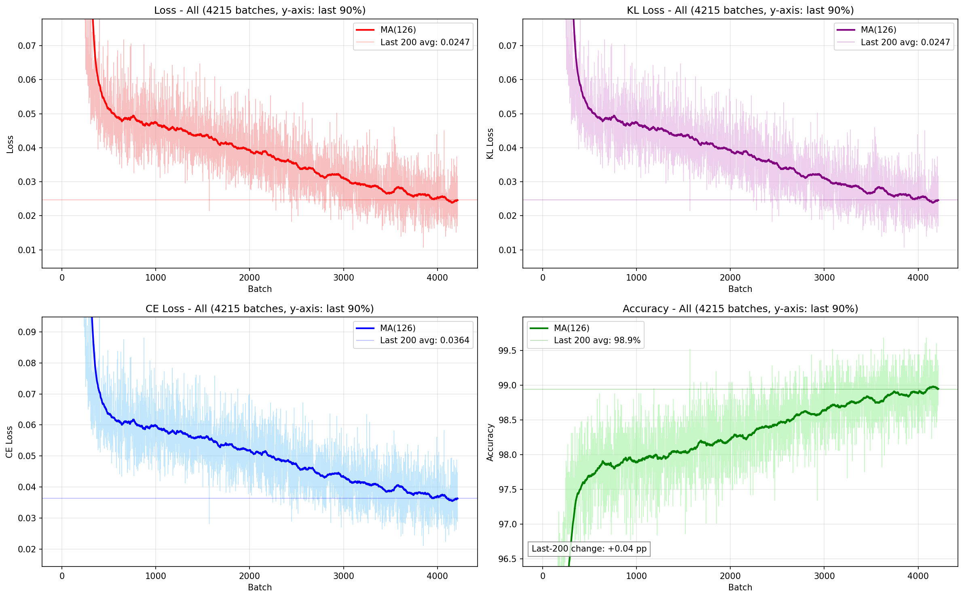
Tanulási dinamika: Pure KL
Ugyanaz a futtatás, KL veszteséggel

Slide 34
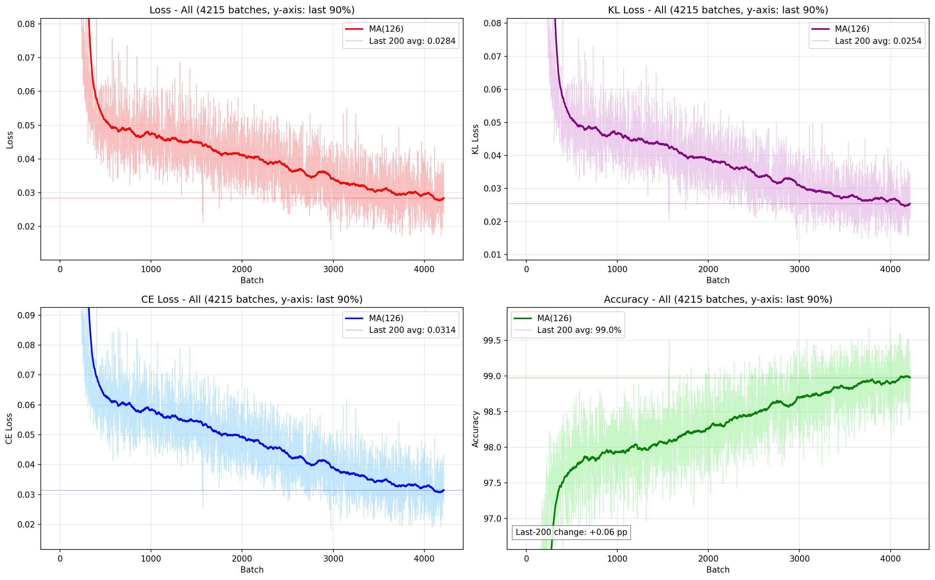
Tanulási dinamika: KL/CE annealing
0,99 → 0,50 KL arány a tanítás során

Slide 35
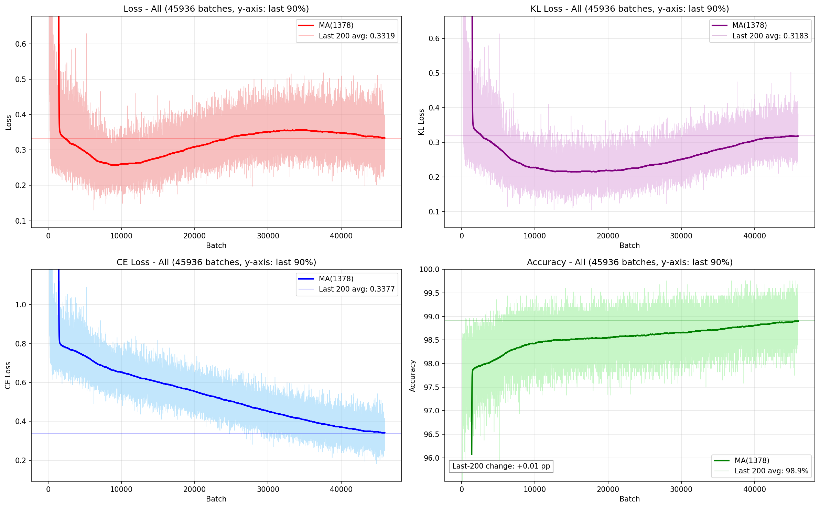
Tanulási dinamika: 53M paraméteres modell
Érdekes minta: a loss csökken, megugrik, majd újra csökken

Slide 36
Célhoz szabható
A schedule nem csak domainfüggő, célfüggő is
Determinisztikus next-token? CE-felé toló schedule
Kreatív, sokszínű generálás? KL-felé toló schedule
Kompromisszum? Annealing
Kis 8000 példás futtatásokon is jól tesztelhető, sok kísérlet futtatható

Slide 37
Top-k metrikák
Top-20 cél-token találat: a tanár cél tokenje benne van-e a student top-20-ban
Teacher-student top-20 overlap: mennyire egyezik a két halmaz
Átlagos cél-token rang: hol helyezkedik el a cél a student eloszlásában (kisebb a jobb)

Slide 38
Eredmény: post generation top-k
Stratégia | Top-20 hit | Top-20 overlap | Átlagos rang
Pure CE | 67,55% | 26,69% | 1068,92
Pure KL | 64,42% | 37,31% | 464,70
KL/CE + temp anneal | 69,08% | 34,61% | 486,31
Magasabb hit + KL-közeli overlap, a két cél kombinálható.

Slide 39
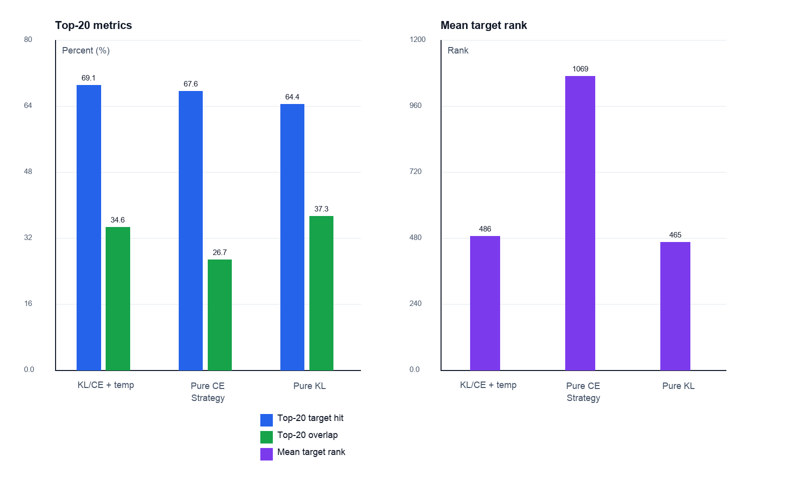
Post generation top-k, vizuálisan
Pure CE / Pure KL / KL/CE + temperature annealing összehasonlítása

Slide 40
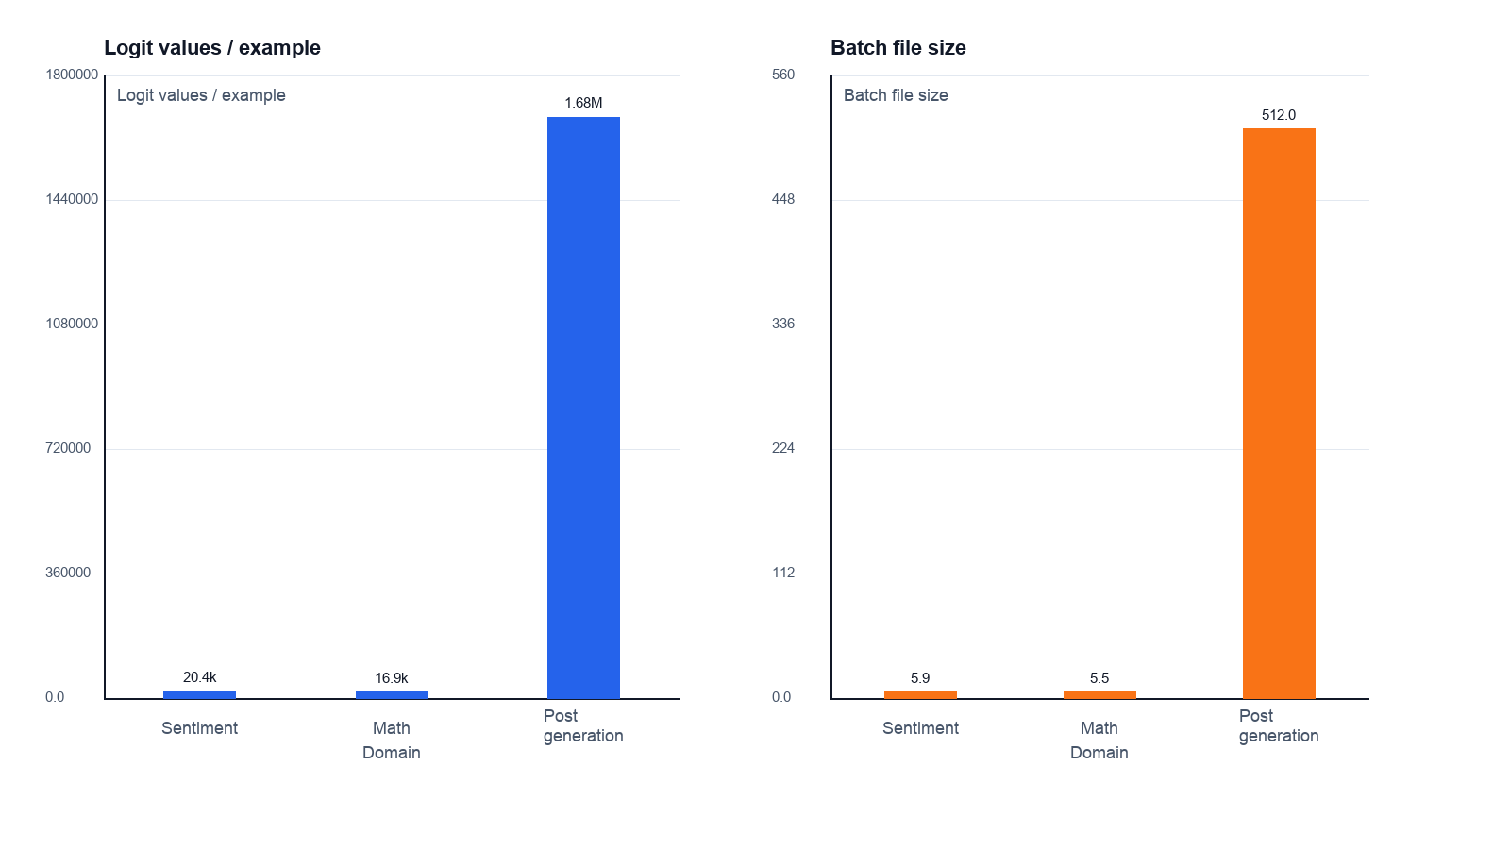
Desztillációs adat költsége domainenként
Miért nehezebb a post generation kísérletsorozat skálázása

Slide 41
Felhasználás: offline matek megoldó
Természetes nyelvű magyarázattal
Telefonon, offline futtatható
API-mentes, díjmentes inference

Slide 42
Felhasználás: kommentelési útmutató
Komment ellenőrzése küldés előtt, kliens oldalon
Magas konfidenciánál: "biztos el akarod küldeni? A kommented rosszindulatúnak tűnik."
Nem tilt, hanem visszajelzést ad a felhasználónak
Server-side toxicity terhelés is csökken

Slide 43
Felhasználás: customer support email
Filléres ügyfélszolgálati email-fogalmazás
Kimenet emberi vagy nagy LLM jóváhagyásra vár
Nagy kontextus + tipikus minták, kis modellben is megtanulhatók
Volumenban tört költséggel egy nagy modellhez képest

Slide 44
Felhasználás: bármilyen edge deploy
Bármilyen nyelvi igénnyel rendelkező edge deployra alkalmazható
Szűk, gyakran ismételt feladat → desztillált student
Gyors válaszidő, lokális adatkezelés
Skálázható: új domain = új tokenlista + új tanító adat

Slide 45
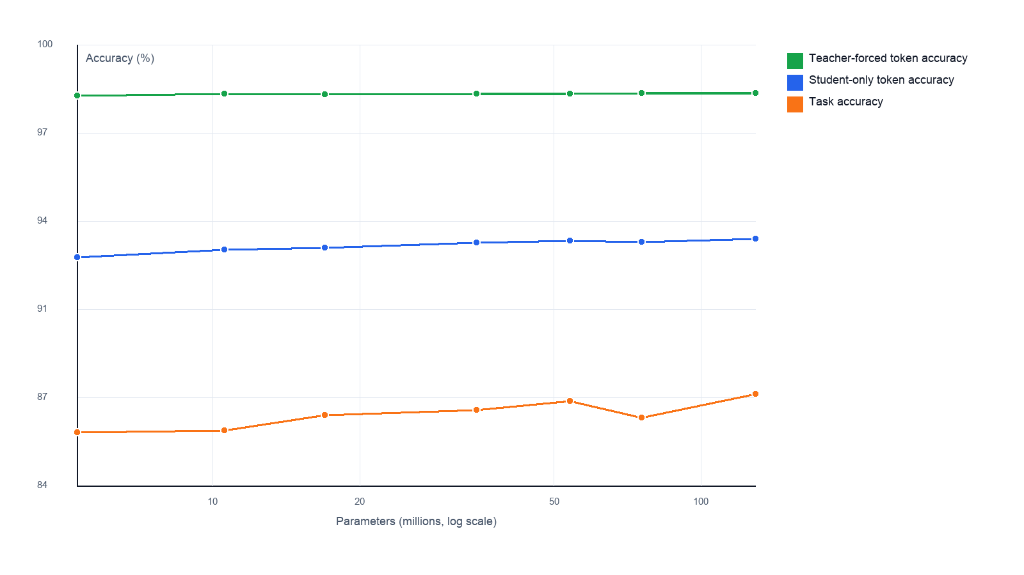
Méret: 34× ... 860× kisebb
Sentiment skálázási görbe, a feladat korán telítődik

Slide 46
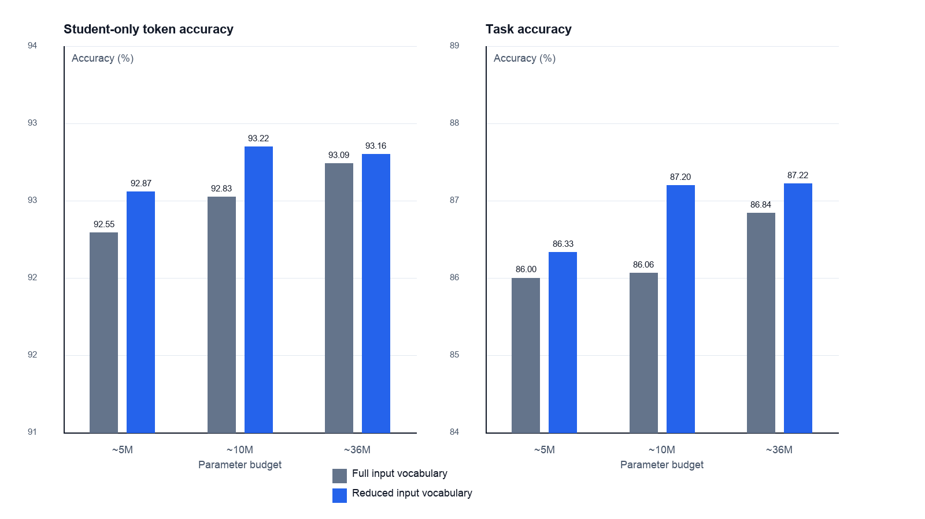
Teljes és redukált input vocabulary
Hasonló paraméterkeret, redukált vocab versenyképes vagy jobb

Slide 47
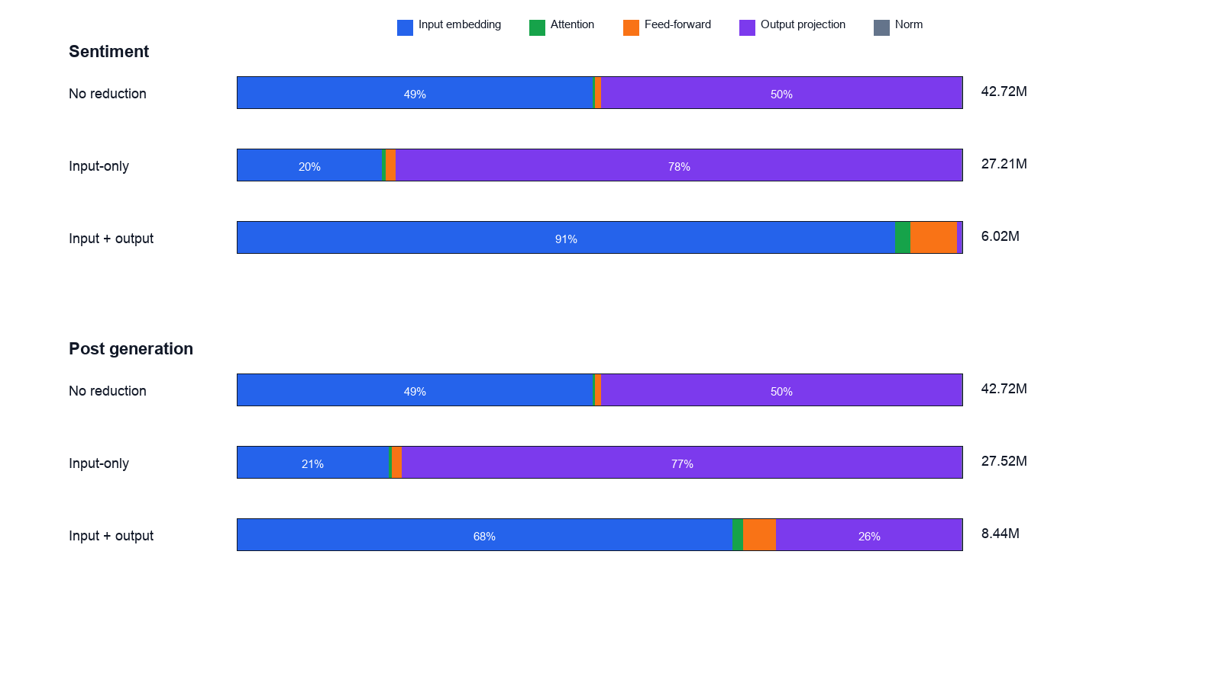
Paraméterallokáció: hova kerül a kapacitás
Redukció nélkül, csak input, illetve input + output

Slide 48
Összegzés
Saját LLM nagyobb modellből, általános pipeline
1. domain definiálása
2. tanító adat generálása a tanár modellből
3. transformer student modell konfigurálása
4. tanítási regimen konfigurálása (KL/CE, temperature, schedule)
5. tanítás (akár experiment batchekben) és kiértékelés

Slide 49
Tooling
Eredmény-elemzés és kontrollált kísérletek
Run-onkénti log + checkpoint, kísérlet összehasonlítás
Skálázási és vocabulary ábrák, annealing összehasonlítás
Top-k elemzés, confusion matrix
Graceful shutdown, queue futtatás, HTML report

Slide 50
Köszönöm a figyelmet!
Kérdések?

